Slide 1

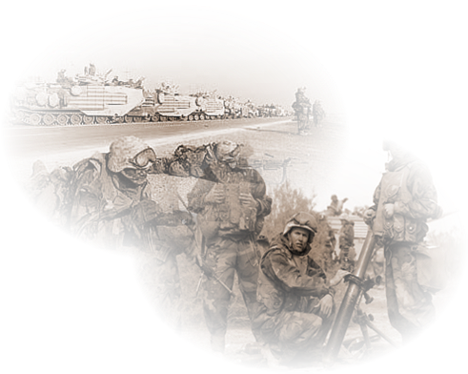
UT. N°1 : Artillería de Campaña
CONCEPTOS BÁSICOS Y SIMBOLOGÍA DE ARTILLERIA DE CAMPAÑA
La Artillería en las Diferentes Acciones Tácticas

Slide 2

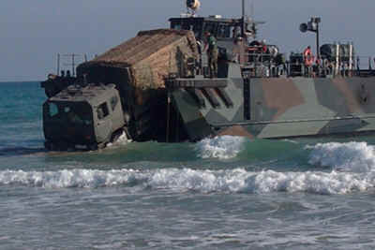
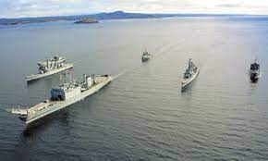
UT. N°1 : Artillería de Campaña Conceptos Básicos y Simbología de Artillería de Campaña
La Artillería en las Operaciones Anfibias.
La elaboración detallada de los planes, es de máxima importancia en una operación anfibia. La característica distintiva en esta clase de operaciones, es el movimiento de buque a playa.
El Comandante deberá tener en cuenta que no va a contar con el apoyo de fuego de sus unidades orgánicas hasta que la cabeza de playa se encuentre asegurada.

Slide 3

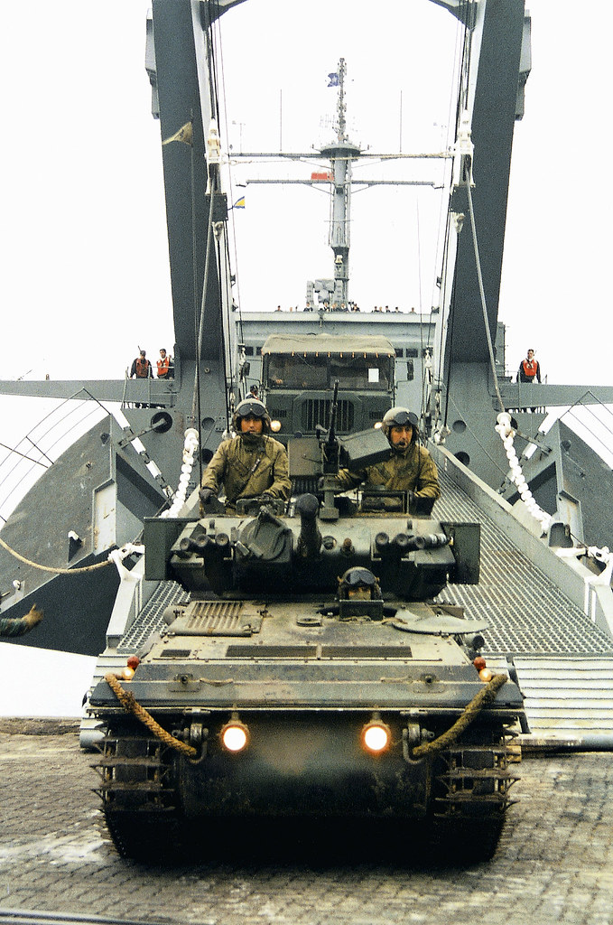
UT. N°1 : Artillería de Campaña Conceptos Básicos y Simbología de Artillería de Campaña
Deberá tener en cuenta para la conducción de la artillería lo siguiente:
Al producirse la descarga general, deberán tener la primera prioridad las unidades de artillería livianas que por su carac-terísticas de movilidad y rapidez en el despliegue y ocupación de posiciones de fuego, permiten a las unidades de maniobra contar con medios de apoyo de fuego de mediano alcance.
Una vez que las unidades de artillería livianas se encuentren cumpliendo los requerimientos de las unidades de maniobra de acuerdo al plan de fuego, desembarcarán las unidades de artillería medianas, protegidas en primera instancia por los fuegos de las unidades de artillería menores.

Slide 4

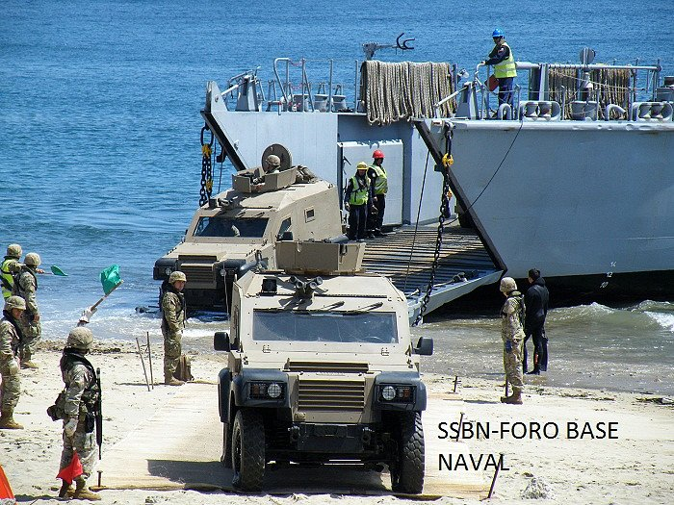
UT. N°1 : Artillería de Campaña Conceptos Básicos y Simbología de Artillería de Campaña
3. Toma gran importancia la partida de apoyo de playa en el desembarco de las unidades de artillería medianas, evitando que estas queden inmovilizadas debido a la consistencia del terreno arenoso en la playa.
4. El Comandante debe prever en el plan de embarque la distribución de las unidades de artillería divididas en partidas. Este procedimiento evita perder una unidad completa si el medio de transporte es hundido o dañado por la acción de las fuerzas navales y aéreas adversarias.

Slide 5
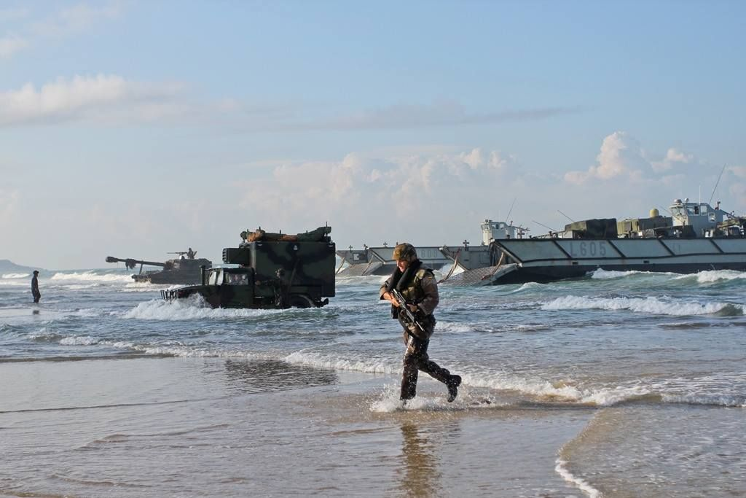
UT. N°1 : Artillería de Campaña Conceptos Básicos y Simbología de Artillería de Campaña
Este embarque debe coincidir con las zonas de posiciones y por las misiones tácticas asignadas a las unidades de artillería.
Las unidades de artillería deberán desembarcar con la mayor cantidad de munición que puedan transportas permitiendo una independencia logística en espera del desembarco y posterior despliegue de la unidad de apoyo de servicio en combate.

Slide 6

UT. N°1 : Artillería de Campaña Conceptos Básicos y Simbología de Artillería de Campaña
La Artillería en Combate en Zonas Urbanas.
Las poblaciones se eluden si ello no afecta mayormente al plan que se esta realizando.
Normalmente, se atacarán aquellas poblaciones que ocupan puntos de importancia para la prosecución de las operaciones o aquellas que constituyen núcleos de resistencia tan grandes que puedan constituir una amenaza seria para las operaciones.

Slide 7
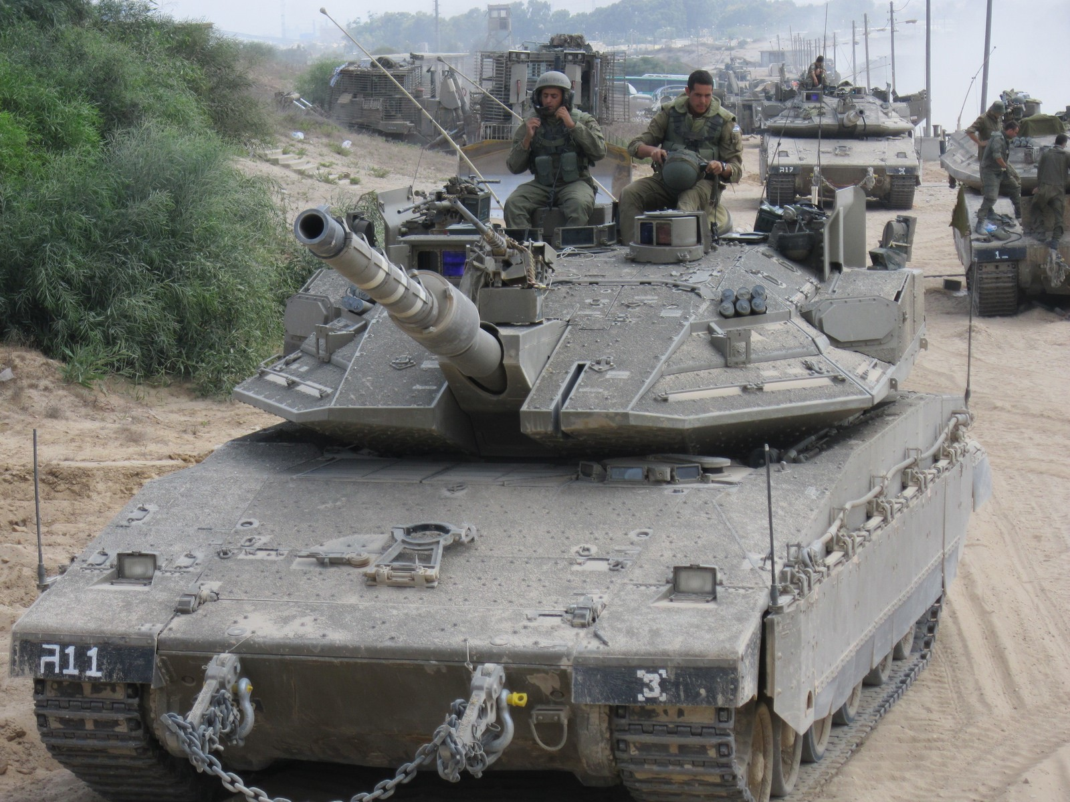
UT. N°1 : Artillería de Campaña Conceptos Básicos y Simbología de Artillería de Campaña
El apoyo de la artillería en el ataque.
Una vez que la ciudad haya sido aislada, el Comandante debe prepararse para apoyar las dos fases restantes del ataque. Una de ella es la de penetrar a la posición inicial del defensor.
La otra consiste en el avance a través de la ciudad.
Penetración en la posición inicial del defensor.
La artillería actúa normalmente centralizada. El Comandante debe disponer de bocas de fuego capaces de destruir fortificaciones y de alcances lo suficiente-mente grandes, para neutralizar la artillería enemiga y aislar la localidad.
Las fuerzas que se defienden en la ciudad tendrán, normalmente buena observación. Las fuerzas que atacan deberán desplazarse de noche y a cubierto. Una vez con-seguido este objetivo de las fuerzas atacantes, la artillería deberá cambiar de posiciones rápidamente a fin de estar en condiciones de apoyar la fase siguiente.

Slide 8
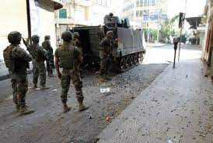
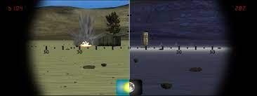
UT. N°1 : Artillería de Campaña Conceptos Básicos y Simbología de Artillería de Campaña
Avance a través de la ciudad.
Requerirá con frecuencia, que el Comandante descentralice sus medios de maniobra en pequeñas unidades que deberán atacar a través de las calles de la ciudad. Esta acción puede hacer necesaria la descentra-lización de la artillería, en especial de la artillería de apoyo directo.
Los fuegos para el batimiento general de la ciudad son de dudoso valor ya que obstruyen las calles con los escombros e impiden el movimiento sin destruir materialmente las defensas.
La observación es, por lo general, deficiente y la artillería tiene que depender casi enteramente de la observación aérea o de los OA, para la conducción del fuego.

Slide 9
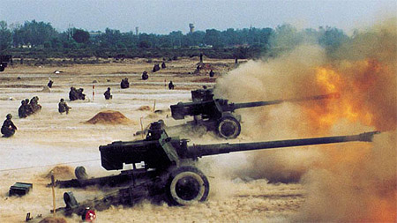
UT. N°1 : Artillería de Campaña Conceptos Básicos y Simbología de Artillería de Campaña
El apoyo de la artillería en la defensa.
En la defensa de las ciudades, la artillería debe ser empleada de tal manera que pueda ejecutar fuegos contra cualquier posible envolvimiento de la ciudad y también contra las fuerzas enemigas que estén dentro del alcance y traten de eludir la población.
Debe estar en condiciones de efectuar fuegos de detención, concentrando sus medios, en las direcciones de aproximación (barreras de fuego), junto con las demás armas de la defensa, batiendo las vías de aproximación inmediatas, tales como calles, áreas descubiertas y zonas que contengan edificios de construcción ligera.

Slide 10

UT. N°1 : Artillería de Campaña Conceptos Básicos y Simbología de Artillería de Campaña

